Slide 1
Splunk
Primeri uporabe Splunka

Slide 2
Splunk @ Our Space Appliances
Splunk partner od leta 2012.
Resnični navdušenci nad Splukom.
Obilica izkušenj z razvojem programske opreme.
Močna podporna ekipa sistemskih inženirjev za IT projekte.
Andrej
Splunk Arhitekt
Aljaž Splunk navdušenec
Žiga Splunk Arhitekt

Slide 3
Splunk aplikacije
Standardne funkcije
Združevanje implementiranih
Funkcionalnosti v zaključene celote – Splunk aplikacije
Iskanje
Analiza
Vizuali-zacija
Dash-boardi
Izvoz
Razširljivost iskalnih funkcij in podatkovnih virov
Dnevniki
Aplikacije
Omrežje
Baze
Strežniki
Statistični jezik R
Razvoj
iskalnih ukazov
in podatkovnih virov
v jeziku Python
Klici analitične platforme KNIME
Naprave
Senzorji
Kliki spletnih strani
Podatki
O klicih
Podatkovni viri
Povezljivost z aplikacijami
Razvoj lastnih podatkovnih virov
Dvosmerna komunikacija z aplikacijami
(poslovne aplikacije, intranet…). Aplikacije lahko poizvedujejo Splunk (REST, ODBC) ali pa Splunk posreduje podatke v aplikacije avtomatsko (zapis v bazo, REST).

Slide 4
Naši primeri uporabe
IT INFRASTRUKTORA
VARNOST IN SKLADNOST
AD-hoc IN POSLOVNA ANALITIKA
Internet of things, RAZLIČNI VIRI,
Open data
RAZVOJ LASTNIH APLIKACIJ
+
=

Slide 5
… kot platforma za IT infrastrukturo
Področje kjer smo začeli.
Spremljanje NetApp krmilnikov.
Spremljanje delovanja mrežne opreme.
Spremljanje delovanja strežnikov.
Nadzor nad aplikacijami.
Dva in pol človeka?!
Notes:
Zakaj dva in pol človeka?
NetApp tedensko pošilja poročila o delovanju sistema preko elektronske pošte:
Pogodbeno smo obvezani, da ta poročila pregledujemo
Vsak kontroler pošlje paket 169 datotek v skupni velikosti 2-5MB
Spremljamo 140 krmilnikov
Potrebovali bi 2,5 človeka, da bi lahko v roku enega tedna ročno pregledali čisto vsa prejeta poročila.

Slide 6
Notes:
We have NetApp controllers installed all around the europe. Controlling them and having an overview can be a bit tricky!

Slide 7
Najprej pometimo pred lastnim pragom!
NetApp tedensko pošilja poročila o delovanju sistema preko elektronske pošte:
Pogodbeno smo obvezani, da ta poročila pregledujemo.
Vsak kontroler pošlje paket 169 datotek v skupni velikosti 2 - 5MB.
Spremljamo 150 kontrolerjev.
Potrebovali bi 2,5 človeka, da bi lahko v roku enega tedna ročno pregledali čisto vsa prejeta poročila.
Ali bi jih pregledovalo vaše podjetje?

Slide 8
Kaj smo storili
Razvili smo lastni Windows Service, ki zajema maile in jih zapisuje v Splunk. (Splunk SDK for C#)
Razbiranje polj z Regex.
Nekaj – pravzaprav ogromno – preglednih plošč.
Obvestila ob povečanju količine zapisov v dnevniških datotekah kontrolnikov, manjkajočih poročilih…

Slide 9
… kot orodje za doseganje skladnosti
Skladnost z ZVOP-1
V zavodu Radiotelevizija Slovenija uspešno izpeljan POC.
Evalvacija različnih rešitev, s Splunkom še najbolje izpolnjene zahteve, ki jih nalaga ZVOP-1.
Zajem iz podatkovne zbirke Oracle:
Zajem podatkov o obdelavah (vpogledi, urejanje in izbrisi).
Grafični vmesnik za vpogled v obdelave posamezne stranke.
Podobno rešitev lahko izdelamo tudi na strežniku Microsoft SQL Enterprise edition.

Slide 10
…kot platforma za ad-hoc analitiko
Dvignimo ugled IT oddelka
IT oddelek: kraj kamor gredo umret dobre ideje.
Ljudje, ki razvijajo in pri tem ne razmišljajo (codemonkey).
„Že pred petimi leti sem imel doma boljši računalnik kot ga imam še danes v službi.“
Notes:
Red Hat provides open source software products to the enterprise community. It started off as an operational tool, but quickly expanded to beyond operations. Currently, over 300 people use Splunk at the company. It’s used by folks across various teams including Platform Operations, InfoSec, Enterprise Architecture, Systems Engineering, IT Engineering, Identity & Access Management, GSS Developers, IT Management.
Before Splunk:
Insight gathering was very manual and took a long time
To get information, sysadmins had to ssh into boxes to grep logs
Time to resolution of issues measured in days or weeks
No single place to access and visualize machine data
Correlation across disparate data sources was complex
After Splunk:
They have been able to address operational issues proactively, reduce the total number of incidents, improve code quality and gain tremendous visibility into Cloud deployments. To elaborate a little more:
Reduce Alert noise: Reduce the number of spurious pages from monitoring systems, combat alert fatigue among sysadmins, and well-rested (happy?) sysadmins have fewer “oops” moments
Improve Code Quality: With Splunk, the engg team was able to accelerate error reduction by 2 orders of magnitude in weeks, significantly exceeding their goals for the year. Now, they are able to quickly validate and troubleshoot code pushes to production, ensure that new code doesn’t negatively impact performance or user experience. Developers now have access to real-time production data, responding to issues much before end users detect these issues. When a user calls about a problem, they are able to guide them to a patch that has already been developed to address these issues thereby improving customer satisfaction. After just a few days of work with Splunk, the development team has been able to reduce the daily error rate by 1/3.
Visibility into Cloud deployments: with Cloud becoming the default choice for most Redhat ‘s new applications, visibility into Cloud was critical. With Splunk, the Redhat team proactively monitor costs, enabling better budget planning, gain insights into performance and reliability of workloads moved to the cloud and enable detailed security audits.

Slide 11
Svež veter v poslovni analitiki
Our Space Appliances: kombinacija različnih virov (CRM, ERP, poročila o delu, cashflow) izvoz na Intranet
GEN-I: kontroling izdanih računov, plačil, gibanja portfelja, analitika klicnega centra

Slide 12
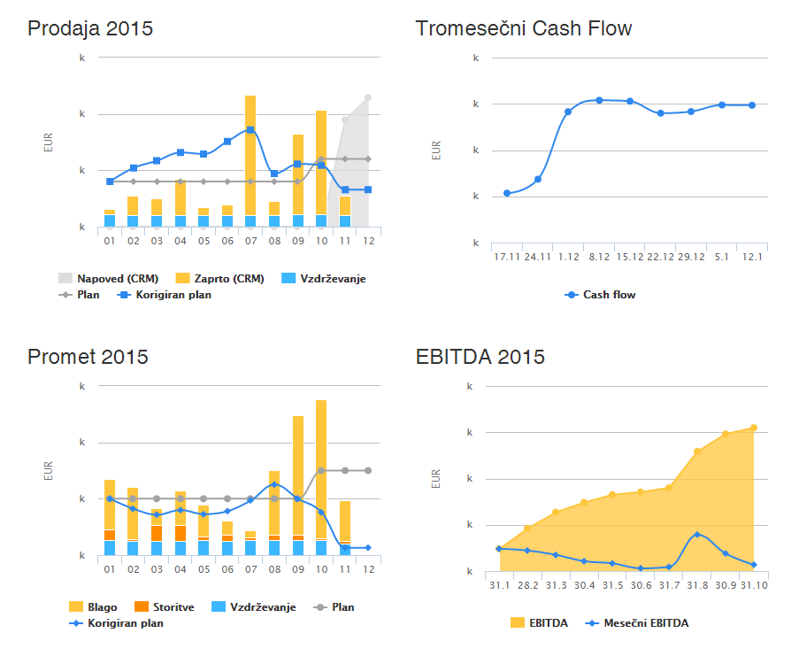
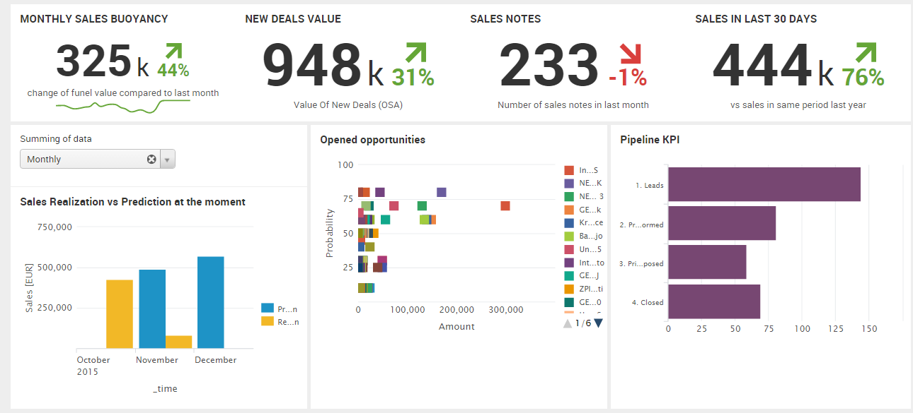
ERP
CRM
Plan
intranet

Slide 13
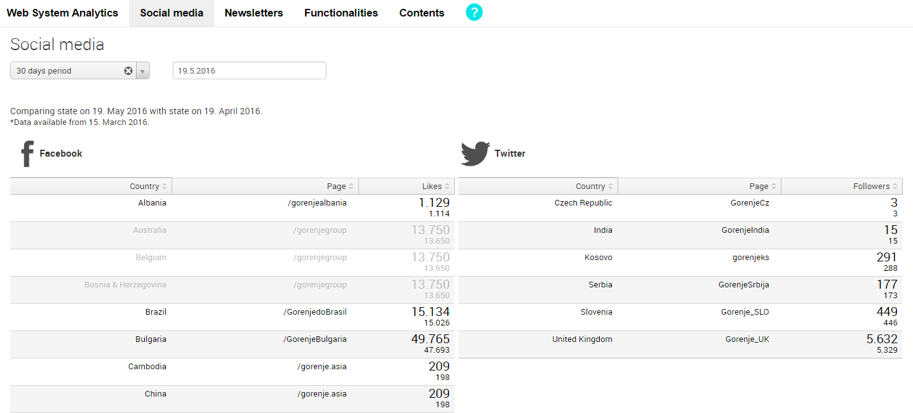
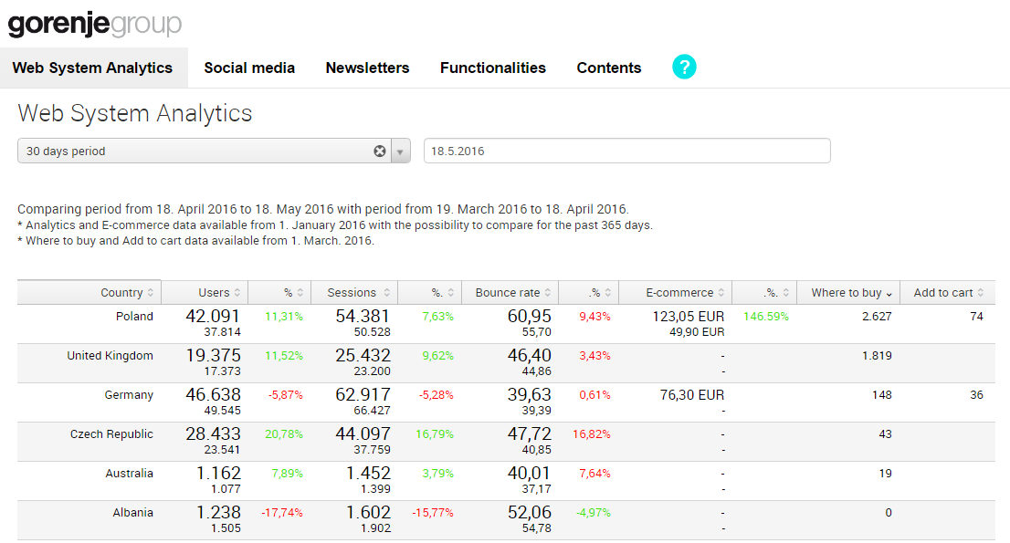
Digitalno trženje
Enoten pogled nad vsemi digitalnimi tržnimi kanali podjetja.

Slide 14
… kot platforma IoT in Open Data
Obogatite vaše podatke
Iščimo podatke in korelacije tam, kjer ga doslej še nismo - a je bilo na dosegu naše roke.
Vse več naprav je povezanih na omrežje.
Tudi v Sloveniji imamo „Open Data“ iniciativo.
Notes:
Splunk is a Security Intelligence Platform and we can address a number of security use cases. We’re more flexible than a SIEM and can be used for non-security use cases. Splunk software can complement or replace existing SIEM deployments, while also addressing more complex security use cases, such as supporting fraud detection and finding insider threats.

Slide 15
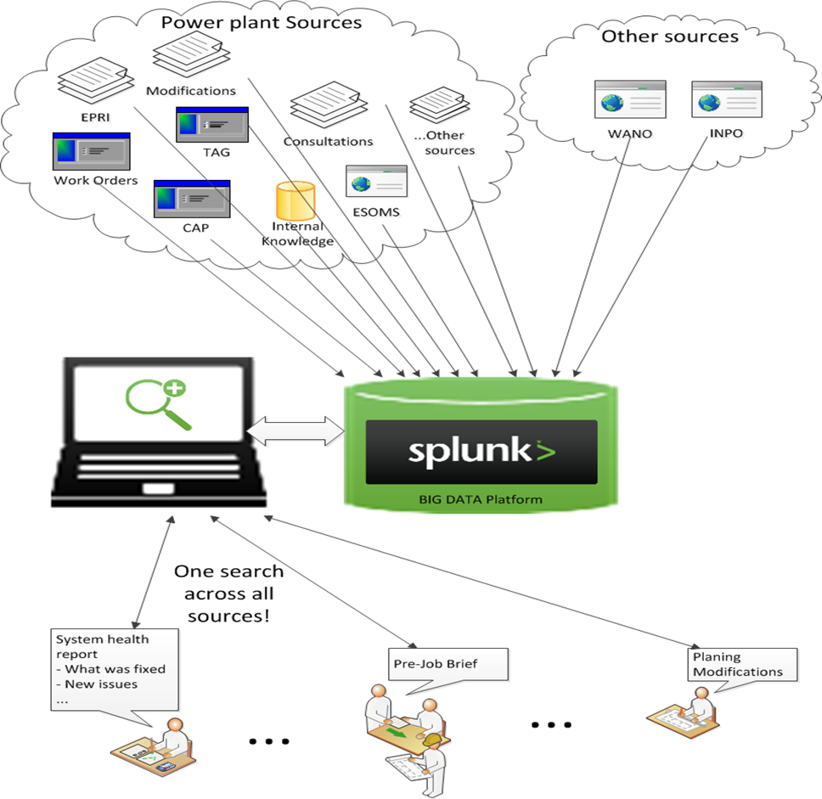
Iskalnik IZI v NEK
S pomočjo učinkovite rešitve za iskanje po podatkih iz različnih zbirk podatkov smo izboljšali upravljanje NEK.
Zaposleni lahko več časa posvetijo delu, saj lahko hitreje najdejo potrebne informacije.
Hiter in celosten dostop do informacij iz notranjih in zunanjih virov operativnih izkušenj.
Zmanjšano tveganje za nepričakovane odpovedi in izgube dohodka.

Slide 16
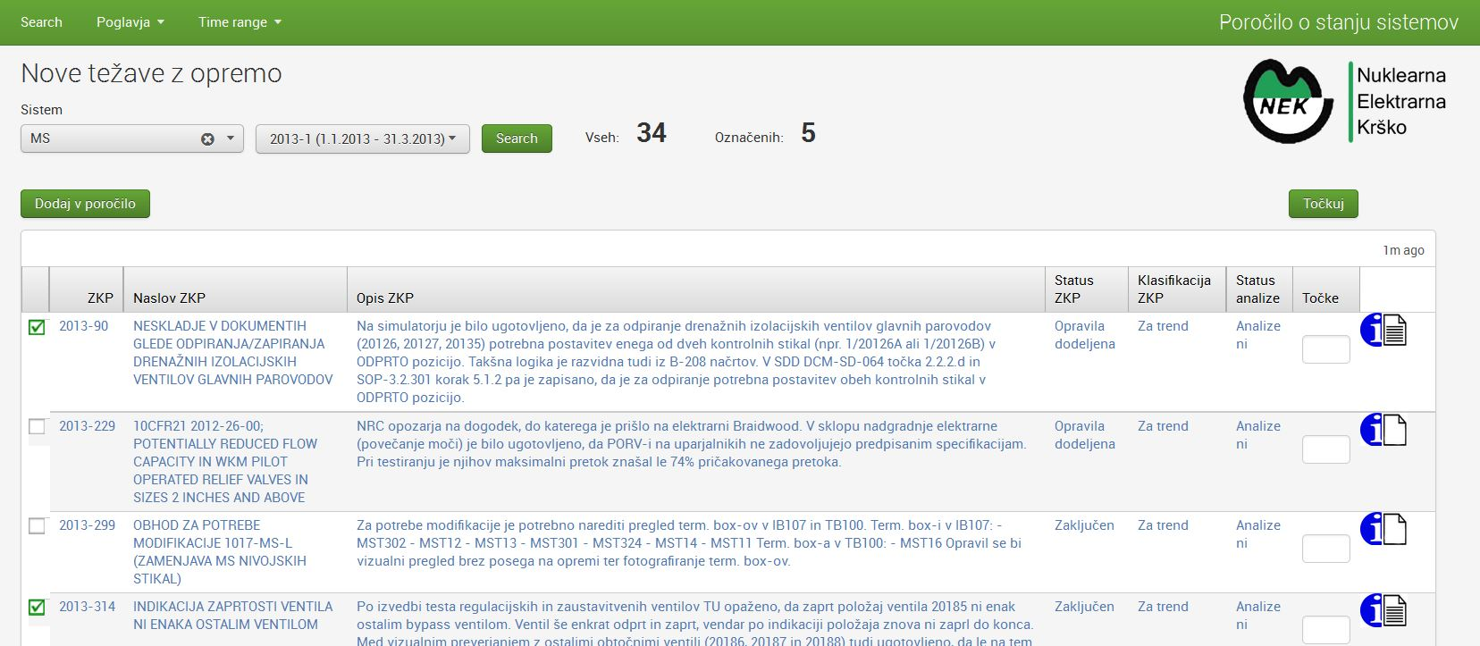

Slide 17
Razvoj lastnih aplikacij
Integracija informacij iz Splunka v različnih aplikacijah:
Intranet, CRM, ERP
Razvoj lastnih iskalnih ukazov:
Pošiljanje podatkov na spletno storitev (Evolven Software).
Iskanja z mehkimi primerjavami nizov.
Iskanje po Microsoft Search Indexu.
Razvoj lastnih zajemov podatkov iz naslednjih virov:
Google analytics
YouTube
Excel datoteke

Slide 18
Hvala za vašo pozornost.
Vprašanja?

